Slide 1
최종 프로젝트 발표
2D게임 프로그래밍
2022122012 민현기

Slide 2
프로젝트 개발 진척도
주차 | 목표범위 |  | 실제 개발 완료 범위 | 진행률
맵 | 계획 | 시작 맵, 1번맵, 2번맵, 보스맵, 보상방 맵 | 시작 맵 대신, 몬스터와의 충돌은 없고, 게임을 어떻게 플레이해야될지에 대한 튜토리얼 맵, 1번맵, 2번맵, 보스맵 구현, 보상방은 미개발. | 90%
캐릭터 컨트롤러 | 계획 | a/d :플레이어 좌 우이동 space : 점프 shift : 대쉬 마우스 좌클릭 : 공격 | a/d대신 방향키 사용 좌/우 이동 Space점프, d: 대쉬 A: 원거리공격 Shift + 방향키: 달리기 공격: 마우스 클릭 대신 s키 사용 | 95%
게임코어기능 | 계획 | 점진적 성장, 몬스터와의 충돌 | 점진적 성장X -> 조금씩 난이도가 높아지는 맵 몬스터와의 충돌 모두 구현 | 90%
모델링 | 계획 | 근거리 공격 몬스터, 범위 공격 몬스터, 비행형 몬스터, 플레이어 1종 | 근거리 공격 몬스터 2종, 비행형 몬스터 1종 플레이어 1종 구현 | 10%
사운드 | 계획 | 맵별로 다른 사운드, | 기본 맵은 동일한 사운드, 보스 방만 다른 사운드 | 70%
애니매이션 | 계획 | 플레이어 애니매이션 (달리기, 걷기, 원거리/근거리공격, 대쉬, 점프, 좌우이동)7종 몬스터는 각각 이동, 공격 애니매이션 | 목표한 애니매이션은 모두 구현 | 100%

Slide 3
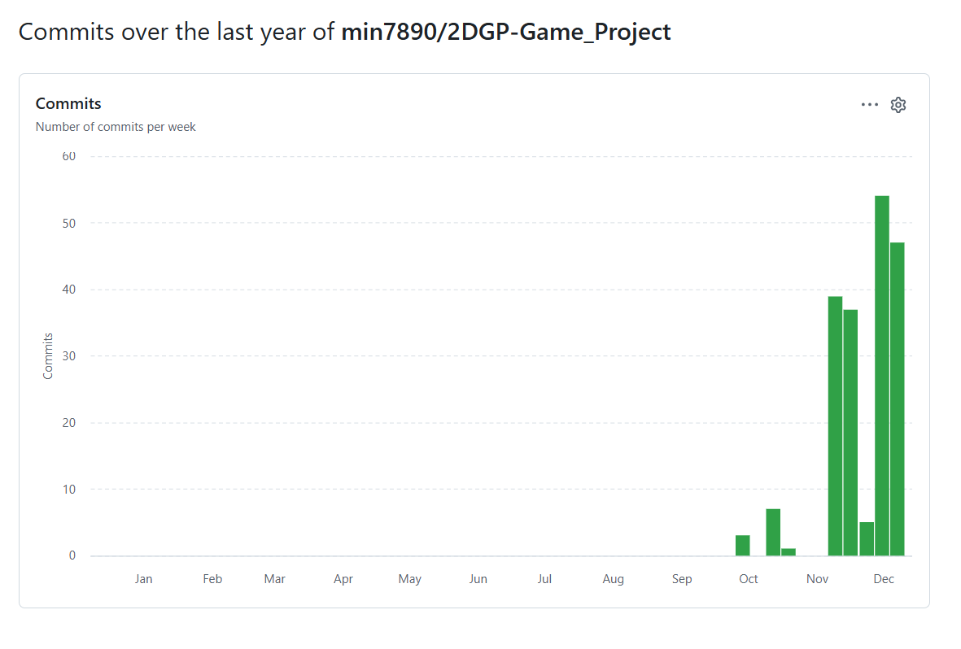
깃 커밋 통계
주 | 커밋 횟수
Week of Sep 28 | 3
 | 0
Week of Oct 12 | 7
Week of Oct 19 | 1
 | 0
 | 0
Week of Nov 9 | 39
Week of Nov 16 | 37
Week of Nov 23 | 5
Week of Nov 30 | 54
Week of Dec 7 | 47

